Slide 1
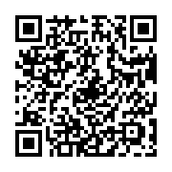
府内に居住又は勤務する聴覚障がい者等のみなさま
聴覚障がい者等を雇用又は雇用しようとしている府内の事業者のみなさまへ
聴覚障がい者等ワークライフ支援事業のご案内
職業生活で悩みやトラブルを抱えていませんか？
就職活動や働く上での悩みやトラブル、雇用管理においての従業員とのコミュニケーション問題等に、手話のできる専門の相談員が解決に向けてお手伝いします！
就職活動
相談
無料
労働条件
職場の人間関係
職場での
コミュニケーション
手話通訳を必要とする方の職業生活を支援しています
相談先
大阪ろうあ会館
電話 ０６－６７４８－０３８０
ﾌｧｸｼﾐﾘ ０６－６７４８－０３８３
受付時間 月～金 ９：００～１２：３０ １３：３０～２１：００
土 ９：００～１２：３０ １３：３０～１７：３０
大阪ろうあ会館休館日（日曜日、祝日、５月３日～５日、８月１３日～１５日、
１２月２９日～１月４日、大阪府立福祉情報コミュニケーションセンター休館日）を除く
LINEビデオチャットでの労働相談も可能です。
QRコードを読込んで、LINEの「友だち」に追加し、
トーク（メッセージ）で氏名をご連絡ください。
Notes:
1

Slide 2
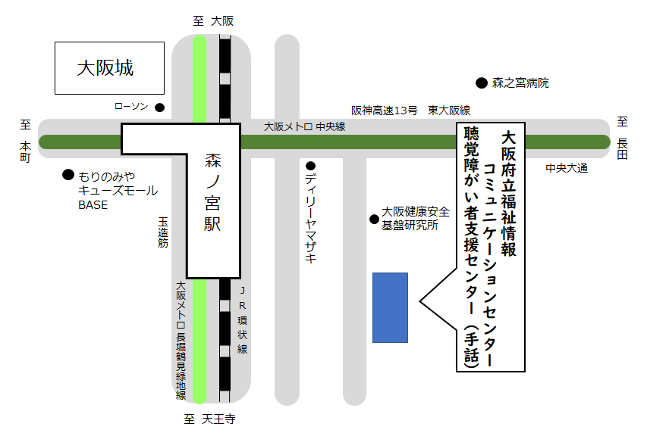
事業のご案内
聴覚障がい者等ワークライフ支援事業
働く上で
雇用する上で
困っていませんか？
例えば、このような相談に応じます！
①労働条件、職場の人間関係、リストラ、セクハラなど様々な悩みについて 相談を受け付けます。
②職場でのコミュニケーション不足等から生じる問題に、専門の相談員が相談に 応じます。
③職場での話し合いの場、労働基準監督署、弁護士との面談などに必要に応じて相談員が同行し、トラブルの解決を支援します。
④府内の様々な機関が実施している事業にも協力します。 市町村等での労働相談、就業・生活支援センターなどを利用する際に、 必要な協力をしていきます。
⑤聴こえない・聴こえにくい人が働くことについての情報を提供します。
＜相談先へのアクセス＞大阪ろうあ会館
住所：大阪市東成区中道１丁目３番５９号
大阪府立福祉情報コミュニケーションセンター３階
聴覚障がい者支援センター（手話）
公益社団法人大阪聴力障害者協会
ＪＲ環状線・大阪メトロ「森ノ宮」駅より徒歩約6分
本事業は、大阪府が公益社団法人大阪聴力障害者協会への委託により実施しております。
業務上知り得た情報については、関係法令に基づき、適正に管理しています。
＜事業に関するお問い合わせ先＞
大阪府 商工労働部 雇用推進室 就業促進課 障がい者雇用促進グループ
電話：０６－６３６０－９０７７ ﾌｧｸｼﾐﾘ：０６－６３６０－９０７９
大阪府 障がい者雇用に関するホームページ
https://www.pref.osaka.lg.jp/koyotaisaku/syogaisyakoyo/index.html
Notes:
2

